Slide 1
Métodos Quantitativos para a Gestão Ambiental
Introdução
Conectando a Matemática com eventos naturais

Slide 2
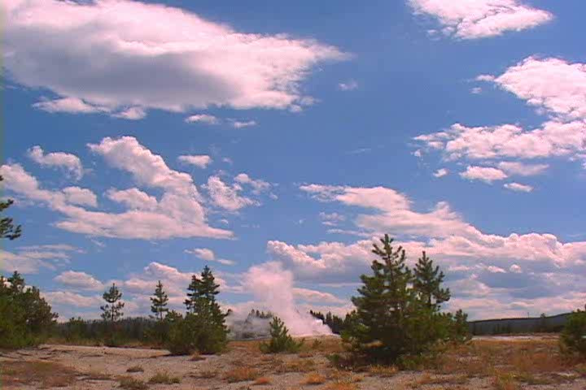
Análise, previsibilidade, modelagem, simulação ...
Segundo registros acumulados durante os últimos 140 anos, o gêiser Old Faithful do Parque Nacional de Yellowstone tem lançado explosões de vapor* a intervalos entre 50 e 90 minutos.
* 32 mil litros de água fervendo em jatos que atingem até 56 metros de altura e que duram até cinco minutos.

Slide 3
Conceitos já estudados em outras disciplinas
Conceitos quantitativos estudados nas aulas de Cálculo:
Funções: principais funções e respectivos gráficos
Limites: conceito e principais propriedades
Derivadas, integrais, equações diferenciais etc.
Conceitos quantitativos estudados nas aulas de Estatística
Medidas de tendência central, de dispersão e de assimetria
Probabilidades e distribuições
Regressão linear e não linear
Conceitos quantitativos estudados em Matemática Financeira
Juros compostos e fórmulas de capitalização dos juros
Valores presente e futuro de séries de pagamentos
Critérios de avaliação de projetos
Por que preciso estudar isso?
Vou precisar disso na minha vida?
Vou precisar disso como profissional?
Isso é muito difícil?

Slide 4
Desmistificando abordagens quantitativas
Vamos discutir e desenvolver dois casos que aplicam conceitos estudados
em Cálculo para ilustrar
a importância das Ciências Matemáticas
e para mostrar que os princípios por trás desses conceitos
são geralmente muito simples !

Slide 5
Caso 1: Curvas de crescimento
Digamos que a biomassa ou o carbono estocado na vegetação de uma certa região aumenta conforme as plantas envelhecem e o volume lenhoso aumenta.
Ou, alternativamente, digamos que se trata da quantidade de biomassa extraída de tanques de purificação em função do tempo de tratamento.
A taxa de crescimento é constante?
Se não é constante, é possível dizer que atinge um máximo e depois decresce?
Se quiséssemos produzir o máximo de biomassa (ou de resíduos tratados), quando deveríamos recomendar a colheita (ou interromper o tratamento)?

Slide 6
Usando a estatística para “ajustar” o crescimento
Vamos “ajustar” os dados observados (realidade) para que possamos simplificar a análise!
Ou seja, vamos criar um modelo de análise.
Biomassa = 720,88 (1 – e^{-0,1dias} ) ^{2,81}

Slide 7
A matemática ajuda a responder perguntas
Se definirmos
IC como incremento corrente e
IM como incremento médio ...
... vemos que a taxa de crescimento NÃO é constante!
... vemos também que a taxa de crescimento aumenta, atinge um máximo e diminui. Isso é natural?
Como essas observações nos ajudam a tomar decisões?
Como a matemática nos ajuda a estudar essas questões?
Máximo IC
Máximo IM
IM será sempre igual a IC quando IM é máximo?
Quando deveríamos colher a biomassa?

Slide 8
O ICA, para frações muito pequenas de tempo, é a derivada da função de crescimento
Se definirmos B=f(t), Δt como a variação no tempo, e ΔB como a respectiva variação na biomassa, temos o quociente diferencial ΔB / Δt
Se Δt for uma fração muito pequena de variação no tempo (Δt →0), temos que
IC = lim _{(Δt →0)} ΔB / Δt = dB / dt
A famigerada derivada ...
Prova:
Se IM é máximo,
d IM /dt = d(B/t) / dt = 0
lembrando que B=f(t) e que a derivada da divisão de duas funções
(u e v, por exemplo, também funções de t)
é igual a
d(u/v) / dt = (uv´-u´v)/ v², temos
(V.1) – (dV/dt) t = 0
V = (dV/dt) t
V/t = dV/dt
ou seja: IM = IC c.q.d. !!!
... que, quando analisada no gráfico, mostra simplesmente como se dá a taxa de crescimento em dado instante!
IMPORTANTE:
Vamos agora provar que
IC= IM,
quando IM é máximo!
E PARA QUE SERVE ISSO?
Serve, por exemplo, para monitorar estoques de biomassa e carbono.
Você concorda que a idade ótima para colheita da biomassa ocorre quando IMA é máximo?
Agora temos uma regra interessante para a colheita:
- se IC > IM, tá cedo!
- se IM > IC, tá tarde!

Slide 9
Caso 2: como surge o número natural e ?
O número natural e também é conhecido como o número de Neper
(sugestão: pesquise quem foi John Napier)
... e surge para expressar aumentos quando os intervalos de tempo são muito pequenos!
Assumiremos que a cada intervalo de tempo a taxa de aumento é constante
... e que estaremos estudando variações que ocorrem de forma instantânea em coisas como quantidade, peso, volume, calor, irradiação etc.
Justificaremos assim a importância das funções exponenciais e logarítmicas estudadas em Cálculo.
Entenderemos porque a desintegração radioativa, por exemplo, acaba sendo representada por m_{t} = m₀ e^{-kt}
Veremos o que taxas de crescimento, taxas de juros, número de Neper e logaritmo neperiano têm em comum.

Slide 10
Desmistificando abordagens quantitativas
Considere inicialmente algo crescendo a uma taxa i:
Derivação de uma Fórmula Geral
Primeiro Ano
Segundo Ano
Terceiro Ano
V₁ = V₀ + V₀ (i)
V₂ = V₁ + V₁ (i)
V₃ = V₂ + V₂ (i)
V₂ = V₁ ( 1 + i )
V₃ = V₂ ( 1 + i )
V₂ = V₀ ( 1 + i )( 1 + i )
V₃ = V₀ ( 1 + i ) ² ( 1 + i )
V₁ = V₀ ( 1 + i )
V₂ = V₀ ( 1 + i ) ²
V₃ = V₀ ( 1 + i ) ³
V_{n} = V₀ ( 1 + i ) ^{n}
Agora vamos parcelar m vezes a taxa de crescimento i dentro do intervalo de tempo:
V_{n} = V₀ ( 1 + i/m ) ^{m n}
Vamos alterar ligeiramente a expressão:
V_{n} = V₀ ( 1 + 1 / (m/i) ) ^{m/i n i}
Se o crescimento for instantâneo, podemos considerar m→∞, e
sabendo que o número natural e pode ser expresso da seguinte forma:
e = lim _{(x→∞)} (1+ 1/x ) ^{x} = 2,71828183…
é fácil deduzir que, quando o crescimento for instantâneo, teremos:
V_{n} = V₀ e ^{n i}

Slide 11
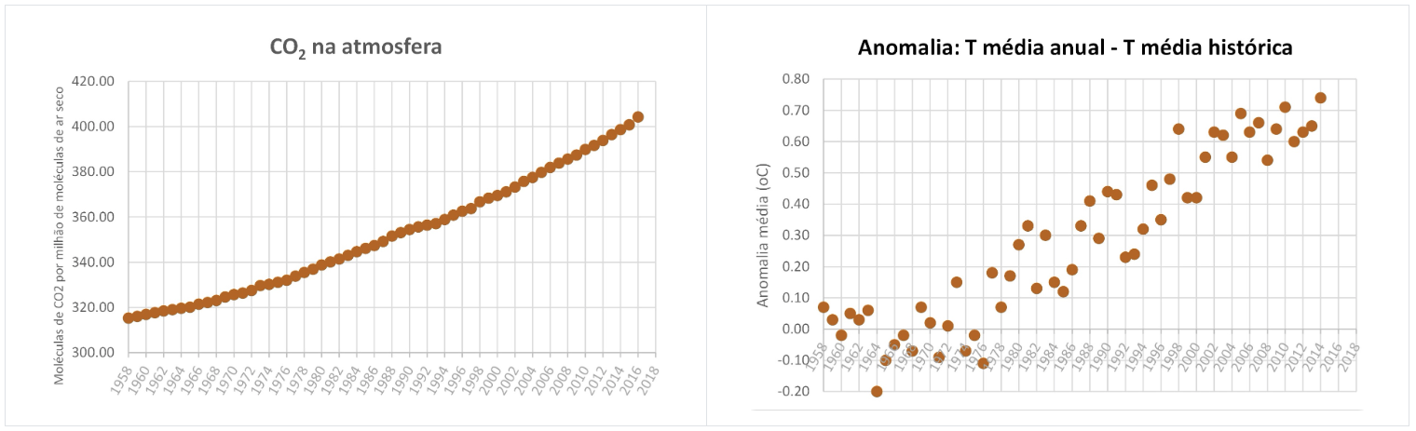
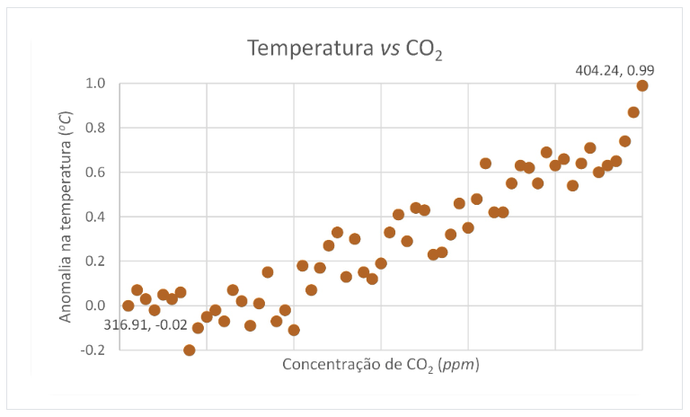
Caso 3: como confirmar o aquecimento global?
Concentração de CO2 vs. Temperatura na atmosfera
Fontes: National Oceanic and Atmospheric Administration (EUA, NOOA), e NASA (EUA, Goddard Institute for Space Studies - Surface Temperature Analysis - Global Land-Ocean Temperature).
Seria a concentração de CO2 preditora de aquecimento global?
Aplicaremos princípios estatísticos de Regressão Linear para tirar as nossas conclusões!

Slide 12
Desmistificando abordagens quantitativas
A matemática é uma linguagem ...
permite interpretar e representar fenômenos reais.
Além de ferramenta para o raciocínio,
a Matemática é um poderoso meio dedutivo e de apoio à análise.

Slide 13
obrigado por assistirem e
... até a próxima vídeo-aula!
lcer@usp.br

